Slide 1
Форум
«ЗДОРОВЫЕ ГОРОДА РОССИИ»
«Новочебоксарск – город счастливых семей»
(из опыта проектной деятельности администрации города Новочебоксарска Чувашской Республики
в области семейной политики).
Администрация города Новочебоксарска Чувашской Республики

Slide 2
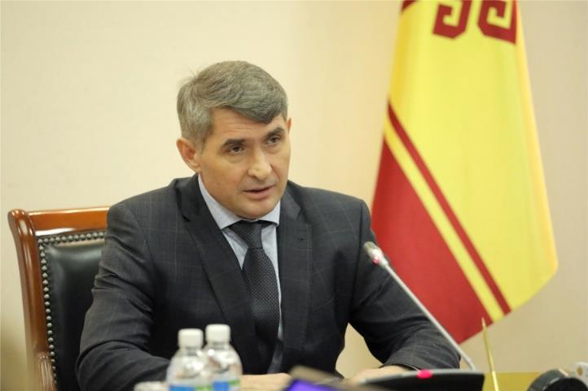
Форум «Здоровые города России»
Из поздравления
Главы Чувашской Республики
О.Николаева
с международным днем семьи, любви и верности:
«Чувашский народ всегда хранил и почитал семейные узы. «Ӑҫта юрату, унта ҫутӑ» («Где любовь, там и свет»), – говорили наши предки. Крепкие семейные союзы являются примером истинной любви и вызывают глубокое уважение. Они были и остаются залогом нравственного развития общества, опорой государства в деле воспитания достойных граждан.»

Slide 3
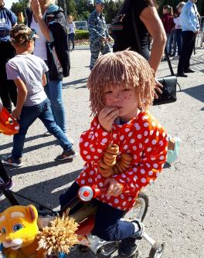
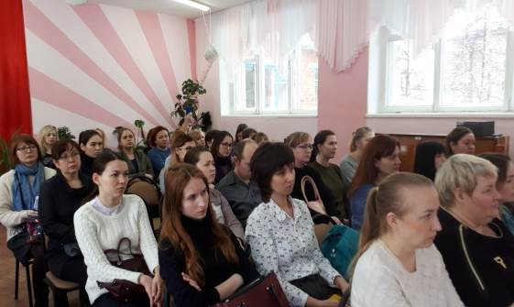
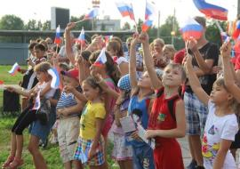
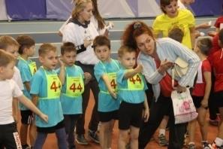
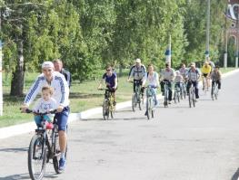
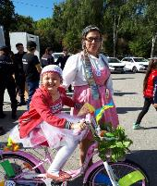
Форум «Здоровые города России»
Портрет Новочебоксарска

Slide 4
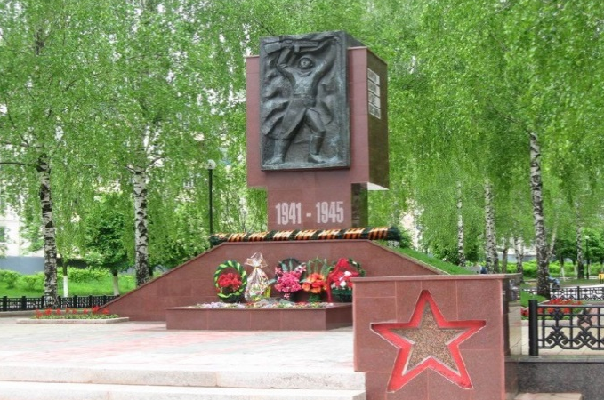
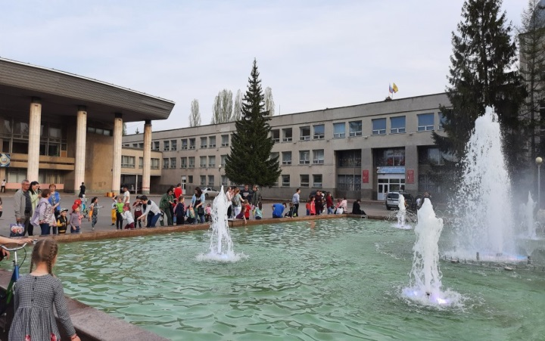
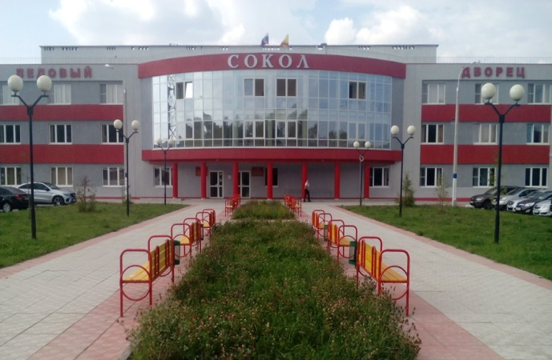
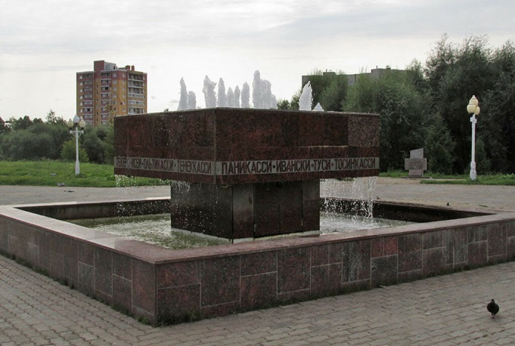
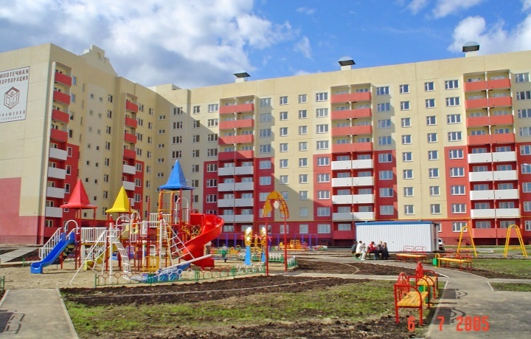
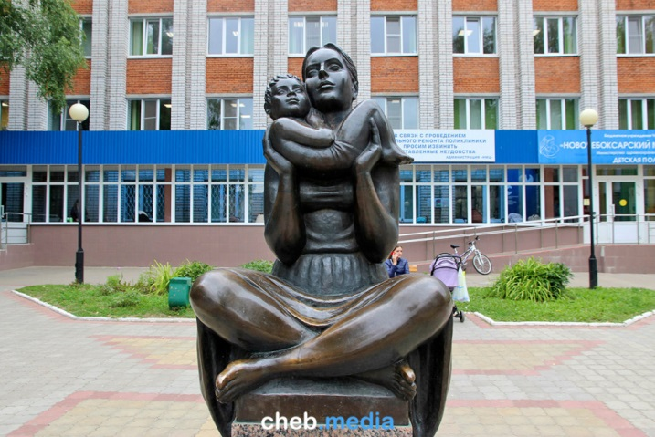
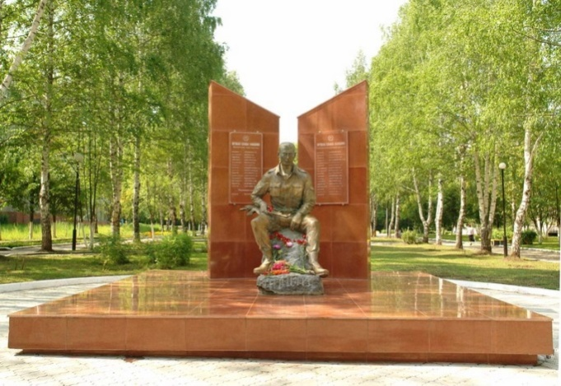
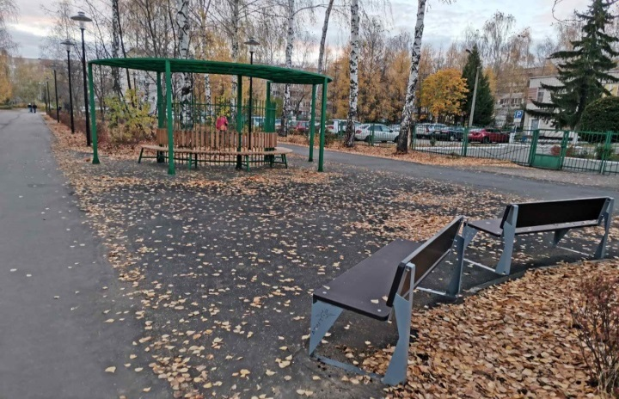
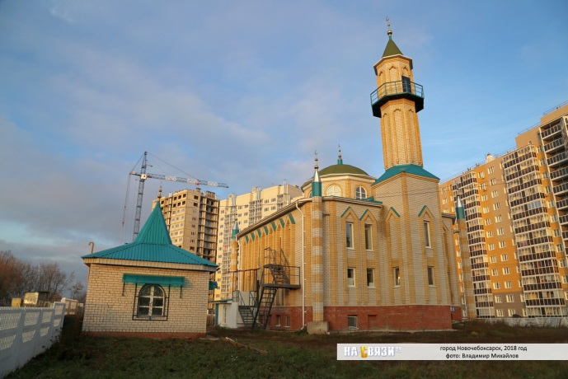
Форум «Здоровые города России»
Портрет Новочебоксарска

Slide 5
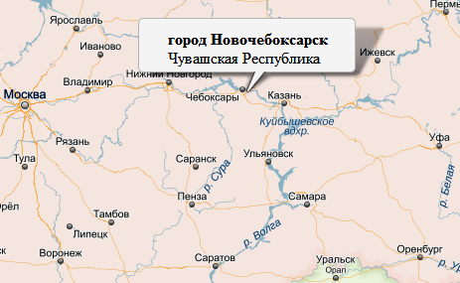
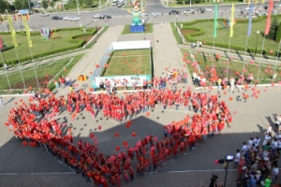
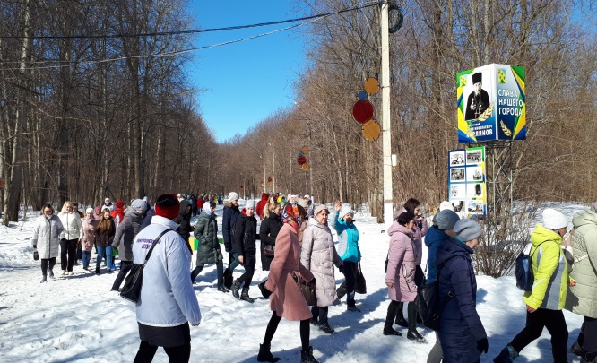
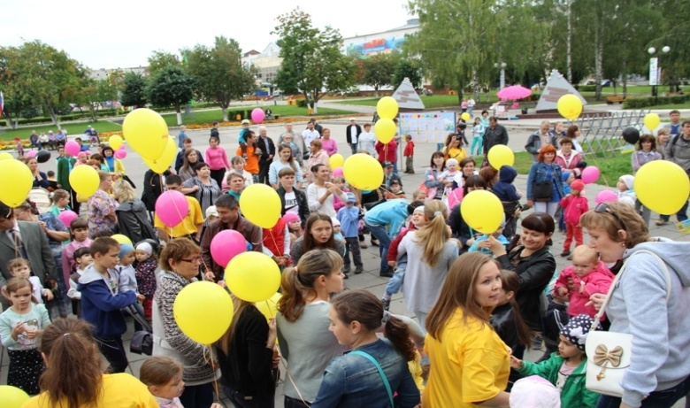
Форум «Здоровые города России»
Общие сведения
о городе Новочебоксарске
Основан в 1960 году;
Расположен в правобережье р. Волги, в 14 км. от столицы Чувашской Республики - г. Чебоксары;
Ближайшие ж/д станции Горьковского управления железных дорог - ст. Чебоксары и ст. Канаш; общегородская транспортная магистраль соединена с федеральными автодорогами «Вятка» и «Волга»; аэропорт расположен между городами Чебоксары и Новочебоксарском, имеется речное сообщение по реке Волге;
Площадь территории - 51,14 кв. км.;
Численность населения – 127 485 человек;
3 категория моногородов.

Slide 6
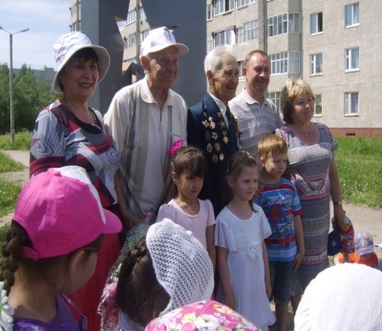
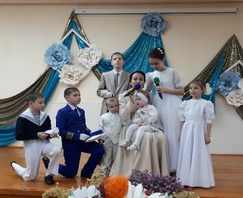
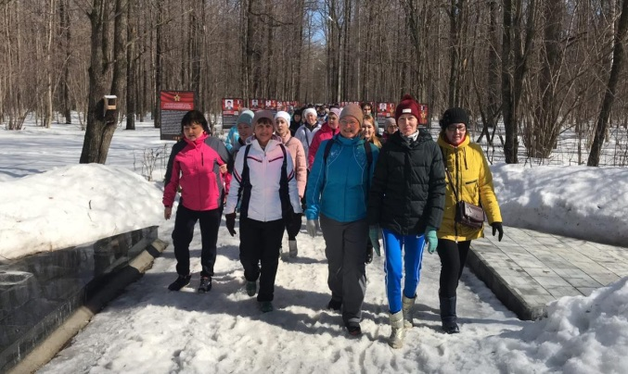
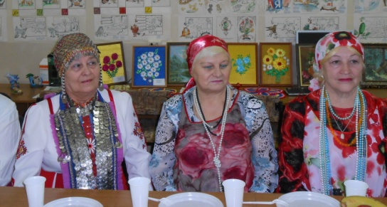
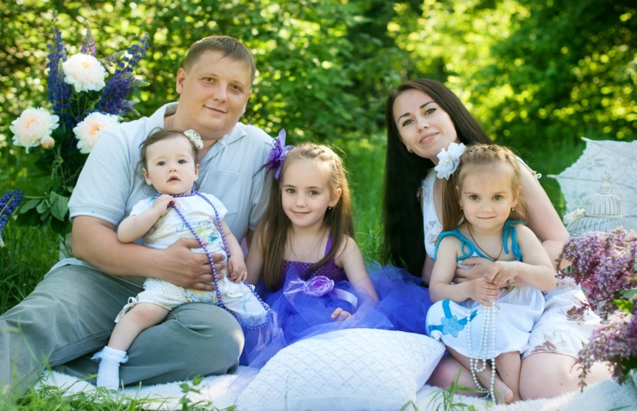
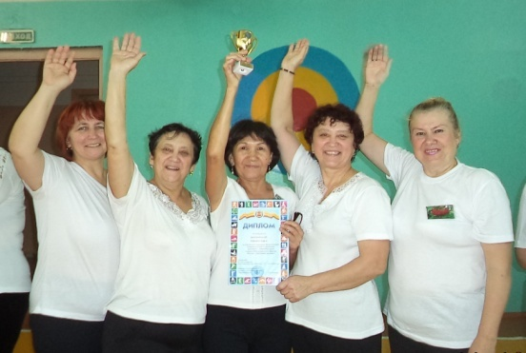
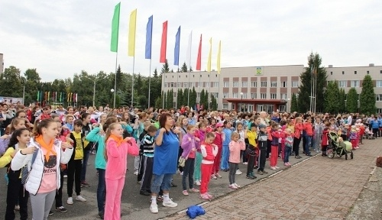
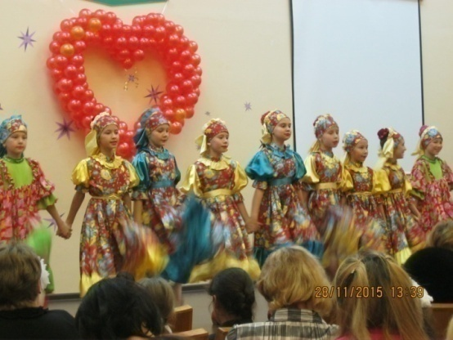
Форум «Здоровые города России»
Портрет Новочебоксарска
Notes:
5

Slide 7
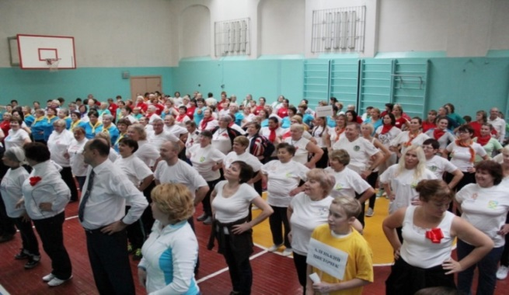
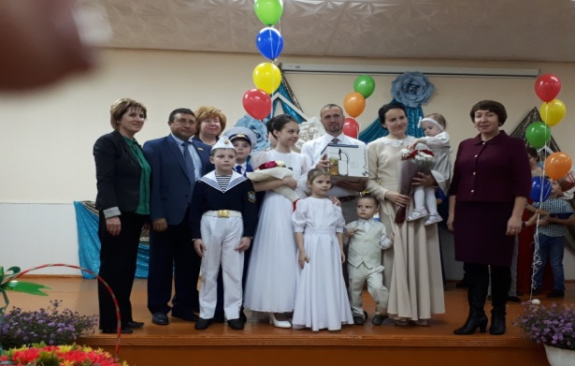
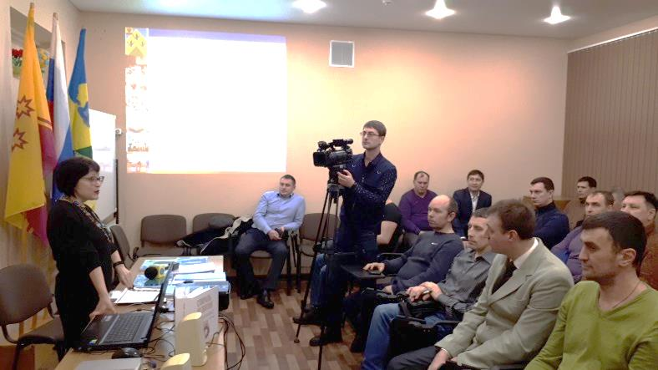
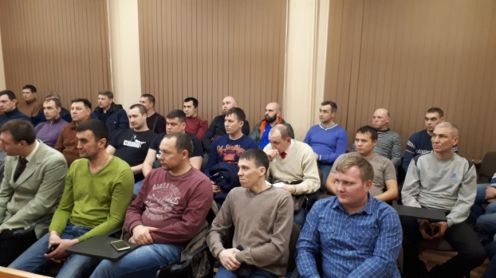
Форум «Здоровые города России»
Новочебоксарское отделение ЧРОО «Союз женщин Чувашии»
Одно из лучших в России.
Все инициативы, проекты, акции осуществляются в тесном контакте с ТОСами и различного уровня властными структурами в рамках Соглашений о социальном партнерстве.
Мероприятия: спартакиада женских клубов; благотворительные акции; фестиваль «Город единства народов и культур»; «Хоровод дружбы» и др.
Совет отцов Новочебоксарска: советы отцов функционируют во всех образовательных организациях города.
Мероприятия: флеш-мобы, круглые столы, спортивные состязания и др.

Slide 8
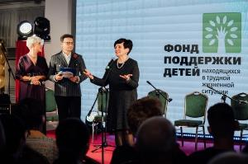
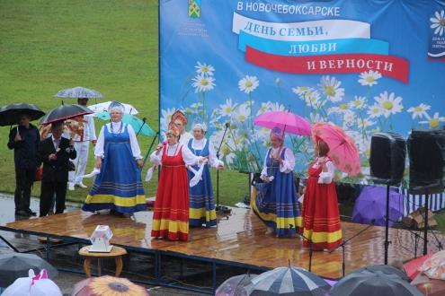
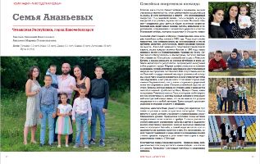
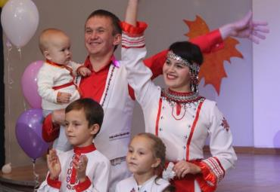
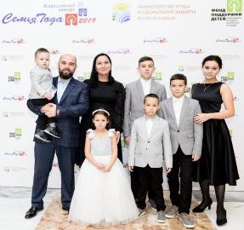
«День семьи, любви и верности»
«Семья года»
Форум «Здоровые города России»
Семья Шишовых
Семья Кузнецовых
Семья Ананьевых
Notes:
7

Slide 9
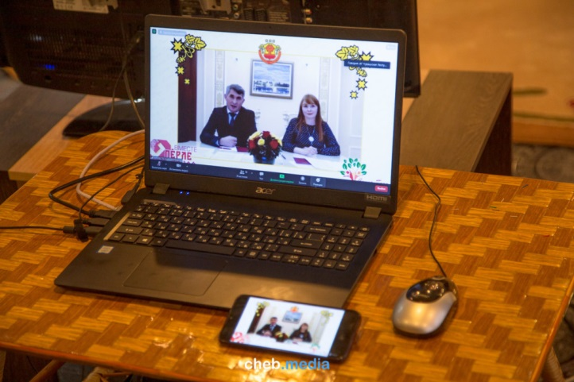
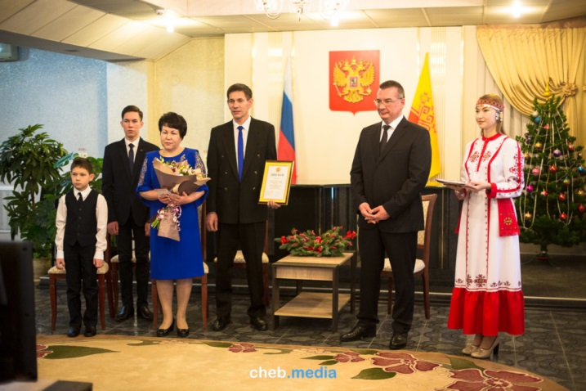
Форум «Здоровые города России»
«Семья года - 2020»
Конкурс «Семья года» проводится с 2004 года.
В 2020 г. заявки подали 105 семей
Семья Артемьевых
«Участвуя в этом конкурсе, я ещё раз осознаю благосклонность судьбы, которая мне подарила мою супругу,
мать моих детей. Надеюсь, что наши дети станут достойным продолжением нашей семьи.
Желаю всем семьям здоровья, счастья и успехов во всех начинаниях.
Победа – это огромная честь и ответственность для нашей семьи.»
Глава семьи, Ю. Артемьев
Notes:
8

Slide 10
Форум «Здоровые города России»
«НОВОЧЕБОКСАРСК - ГОРОД СЧАСТЛИВЫХ СЕМЕЙ»
(в рамках проекта Союза женщин Чувашии «Семья - главное в жизни каждого человека» - женщины Чувашии за полноценную, крепкую стабильную семью)
Хрестоматия «Менеджмент счастливой семьи» в 3 томах:
Том 1. Модель успешной семьи и важнейшие компетенции супругов
Том 2. Основные профессии супруга и этапы становления семьи
Том 3. Этапы семейного развития: умный родитель и мудрый глава семьи
https://род21.рф/
Notes:
9

Slide 11
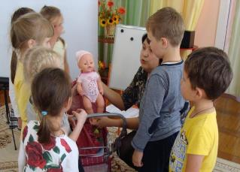
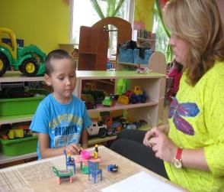
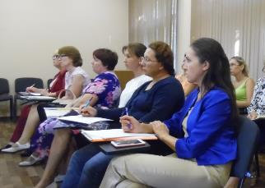
Муниципальные социальные проекты
Форум «Здоровые города России»
«Будущих родителей растим с детства»
Миссия проекта - подготовка маленького человека к главной социальной роли – роли родителя
Цель проекта - организация целенаправленной деятельности ДОУ по воспитанию и обучению дошкольников как будущих родителей, основам традиционных семейных отношений и ценностей, восстановлению и укреплению родственных связей между молодым и старшим поколениями, популяризации крепкой, здоровой, счастливой семьи.
Notes:
10

Slide 12
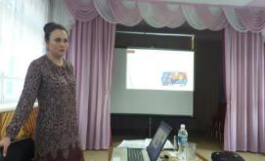
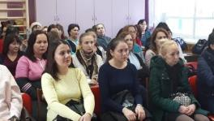
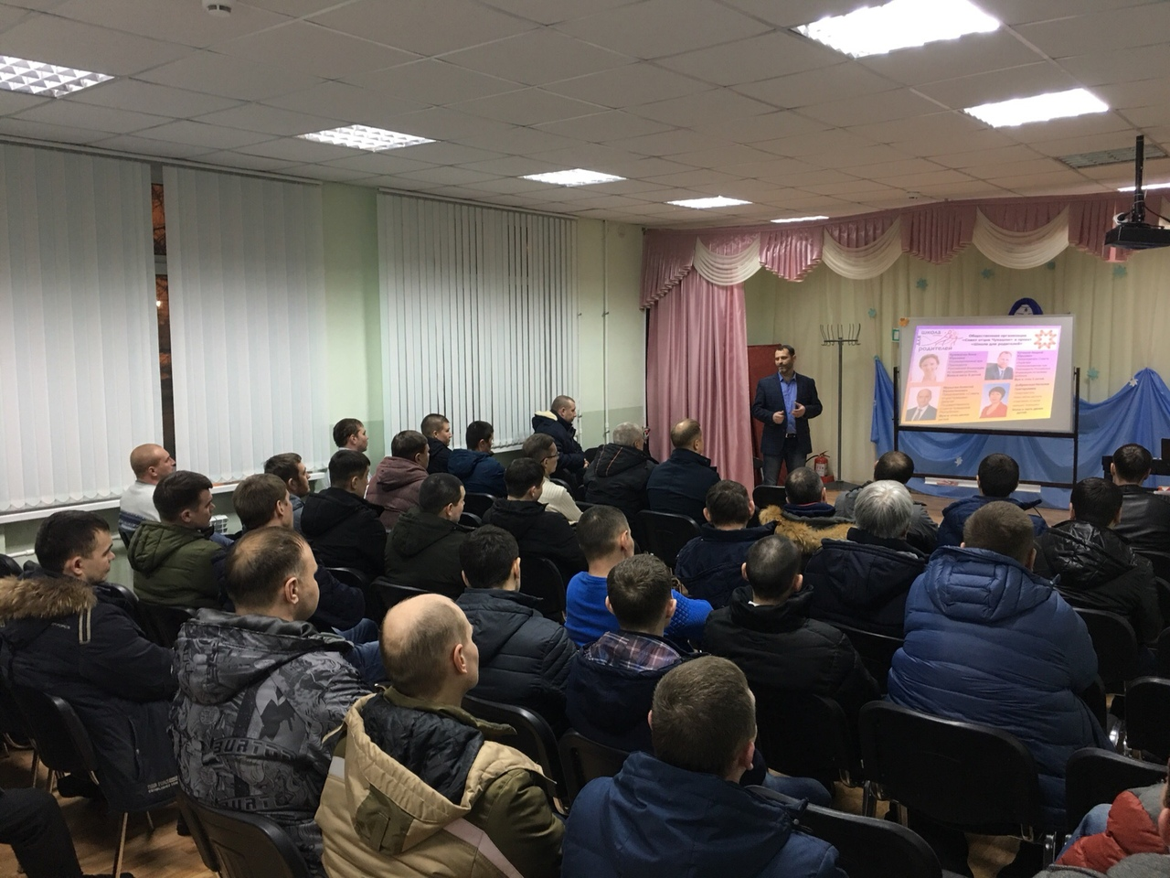
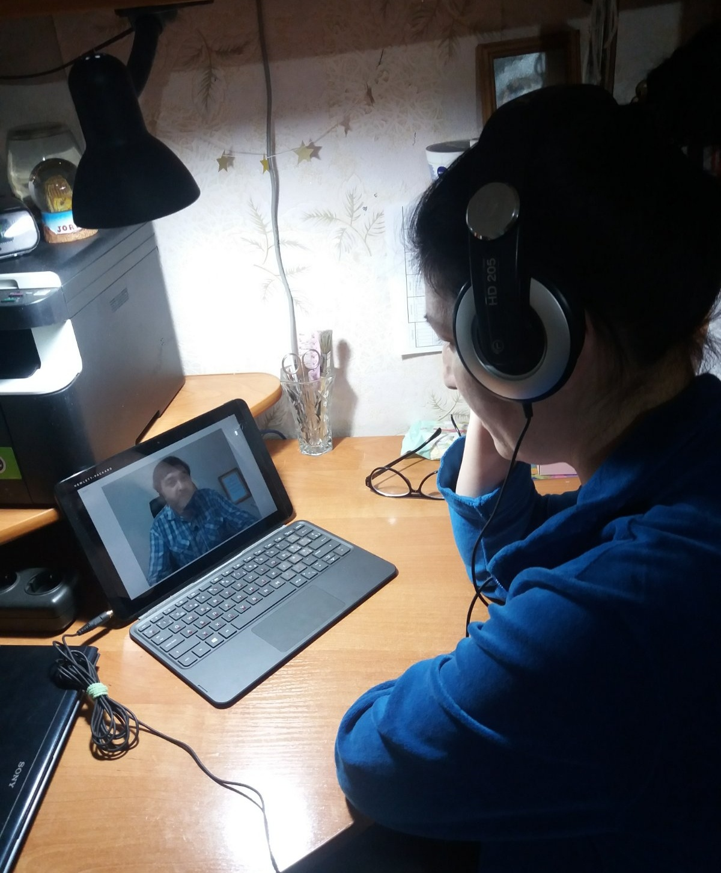
Форум «Здоровые города России»
«Школа для родителей»
Муниципальный проект «Школа для родителей» - с 2017 года
Республиканский проект - с 2019 года
В детских садах:
«Ребенок-оптимист» (Как формировать характер)
«Больше одного» (Как победить детскую ревность и зависть)
«Как перестать кричать на своего ребенка?»
«Наказания бесполезны?!»
«Как научиться понимать своего ребенка?»
«Нет бардаку! Как навести порядок вместе с ребенком?»
«Зачем, за что и как хвалить ребенка?»
«Законы естественного развития ребенка»
«Границы и как их формировать»
В школах:
- «Законы семьи: как родители формируют судьбу ребенка»;
- «Мужчина и женщина: отношения родителей, как прообраз будущей семьи ребенка»;
- «Роль отца в семье или чего не может дать ребенку мама».
- «Переходный возраст: как выжить родителям».
Ссылка на сайт проекта для школ: http://schoolparents.tilda.ws/

Slide 13
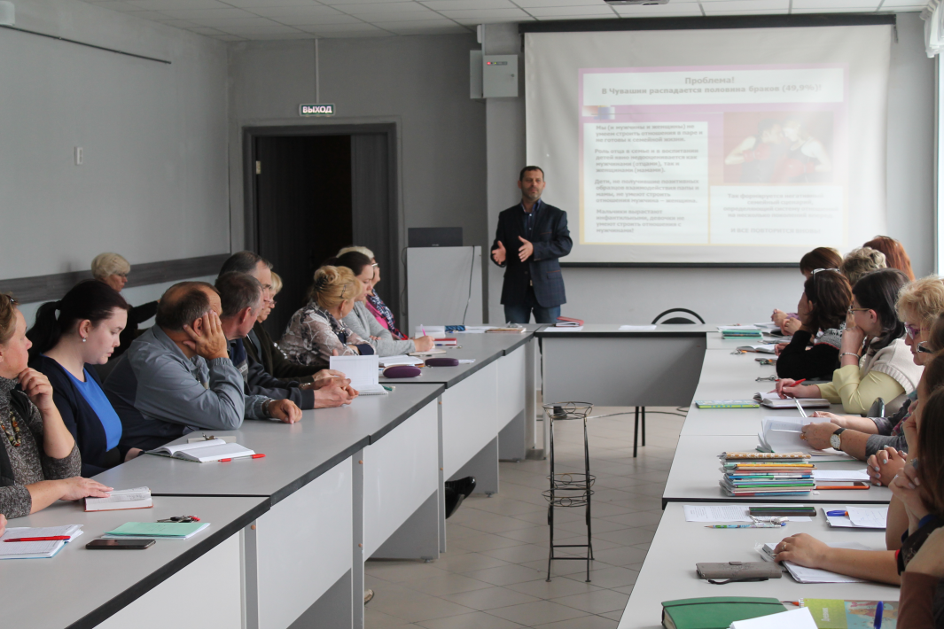
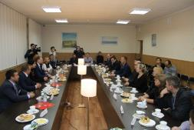
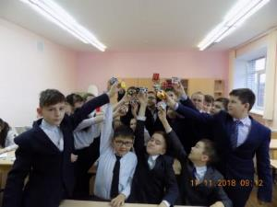
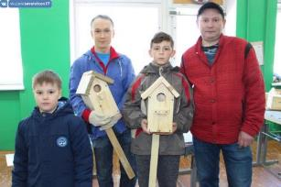
Форум «Здоровые города России»
«Не надобно
другого образца,
когда в глазах
пример отца»
(А.С. Грибоедов)
«Школа
ответственного отцовства»
Основные направления:
Духовно-нравственное воспитание
Творчество и прикладное искусство
Воспитание гуманного отношения к животным и природе
Спортивное направление
Системные мероприятия
Notes:
12

Slide 14
Форум «Здоровые города России»
«Школа ответственного отцовства»
А.Ю. Коченов, председатель
Общественного Совета при Уполномоченном
при Президенте Российской Федерации по правам ребёнка,
руководитель Совета отцов
при Уполномоченном по правам ребёнка:
«В Новочебоксарске
сформирован положительный опыт
по наставничеству, который действительно влияет на процесс воспитания юного поколения»
Г. Сургут, 7-10 сентября 2021
Notes:
Слайд 5

Slide 15
Форум «Здоровые города России»
Книга памяти:
история Победы
из семейных альбомов
Школа № 13,
2Б класс

Slide 16
Форум «Здоровые города России»
Книга памяти: история Победы из семейных альбомов

Slide 17
Форум «Здоровые города России»
Книга памяти: история Победы из семейных альбомов

Slide 18
Форум «Здоровые города России»
Книга памяти: история Победы из семейных альбомов
Книга памяти: история победы из семейных альбомов

Slide 19
Форум «Здоровые города России»
Гражданско-патриотическая акция «Книга памяти строителей
Сурского и Казанского
оборонительных рубежей»

Slide 20
Форум «Здоровые города России»
Новочебоксарск – спортивный город

Slide 21
Форум «Здоровые города России»
Новочебоксарск – спортивный город
В городе имеется крупнейший в России и уникальный по своим размерам спортивный комплекс (АУ «СШОР № 3»), где развиваются 8 видов спорта: легкая атлетика, бокс, триатлон, волейбол, теннис, современное пятиборье, тяжелая атлетика, спортивная борьба.
Доля населения г.Новочебоксарска, систематически занимающаяся физкультурой и спортом, %
Успешно функционирует самая крупная спортивная школа Чувашии.
Именно здесь выросла заслуженный мастер спорта России, серебряный призёр
Олимпийских игр 2016 года в Рио-де-Жанейро Дарья Спиридонова.

Slide 22
Форум «Здоровые города России»
Проект «Каждому муниципалитету — маршрут здоровья»
между Благотворительным фондом содействия реализации программ Лиги здоровья нации и Администрацией города Новочебоксарска подписано Соглашение о совместной реализации проекта
разработан паспортизированный маршрут здоровья
прошли обучение инструктора здорового образа жизни
еженедельно по субботам волонтеры ЗОЖ проводят пешеходные прогулки для жителей города.
Инструкторы ЗОЖ:
Надежда Тимофеева
инструктор по ФК
детского сада № 12
«Золотой ключик»
Петр Омельченко
учитель географии
СОШ № 14
Людмила Муртакова
учитель ФК
СОШ № 17
Notes:
21

Slide 23
Форум «Здоровые города России»
Проект «10 000 шагов к жизни»
Соревновательная акция
«Дойти до Берлина»
Под руководством инструкторов ЗОЖ
сформировано три команды:
Спортивный Новчик
Спортивный Новчик 1
Спортивный Новчик 2
Четвертая команда
Новочебоксарский ЦСОН
«родилась» по инициативе
Новочебоксарского ЦСОН
Минтруда Чувашии.
Notes:
22

Slide 24
Социальные проекты: «Города для детей»
Форум «Здоровые города России»
Администрация города Новочебоксарска в целях укрепления семейных ценностей, поддержки семей с детьми, попавшими в трудную жизненную ситуацию и повышения ответственности родителей за воспитание детей с 2016 года активно участвует в конкурсе городов России «Города для детей».
В рамках этой работы на имя Главы Чувашской Республики направлено письмо от заместителя председателя Совета Федерации Г.В. Кареловой, в котором отмечена большая работа команды города Новочебоксарска по внедрению эффективных механизмов поддержки семей с детьми.

Slide 25
Всероссийский конкурс городов «Города для детей»
Форум «Здоровые города России»
https://www.youtube.com/watch?v=nSrKckdd_vU
Notes:
24

Slide 26
Форум «Здоровые города России»
Мы верим, что вместе (пĕрле)
мы сделаем все возможное для укрепления здоровья и улучшения качества жизни населения.
Желаем нам всем веры в себя, неиссякаемого энтузиазма и самое главное - крепкого здоровья!
Спасибо за внимание!

Slide 27
Форум «Здоровые города России»
Контакты:
Администрация города Новочебоксарска: http://gov.cap.ru/?gov_id=82
e-mail: nowch-doc5@cap.ru
телефон: (835 2) 73-13-15; факс: (835 2) 74-00-47
МБУ «Центр мониторинга образования и психолого-педагогического сопровождения»:
http://gov.cap.ru/Default.aspx?gov_id=877
e-mail: cmoppc@bk.ru
телефон, факс: (835 2) 74-05 54

